Slide 1
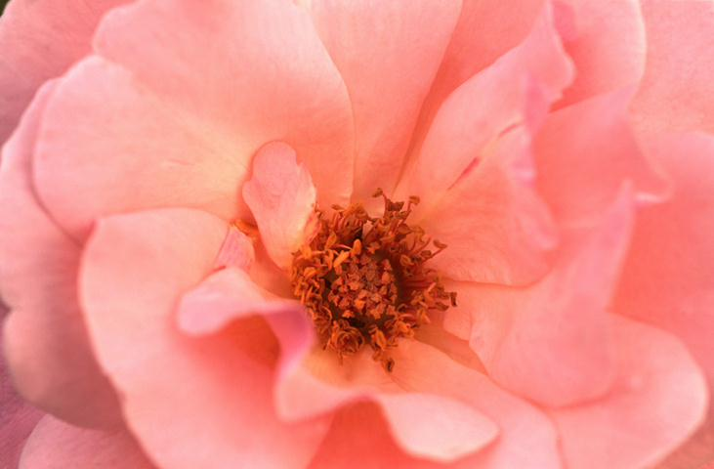





NhiÖT LIÖT Chµo mõng c¸c thÇy c« gi¸o
Về dự giờ môn Âm nhạc - Lớp 5A
Giáo viên: Nguyễn Thị Loan
Trường tiểu học Đoàn Lập

Slide 2

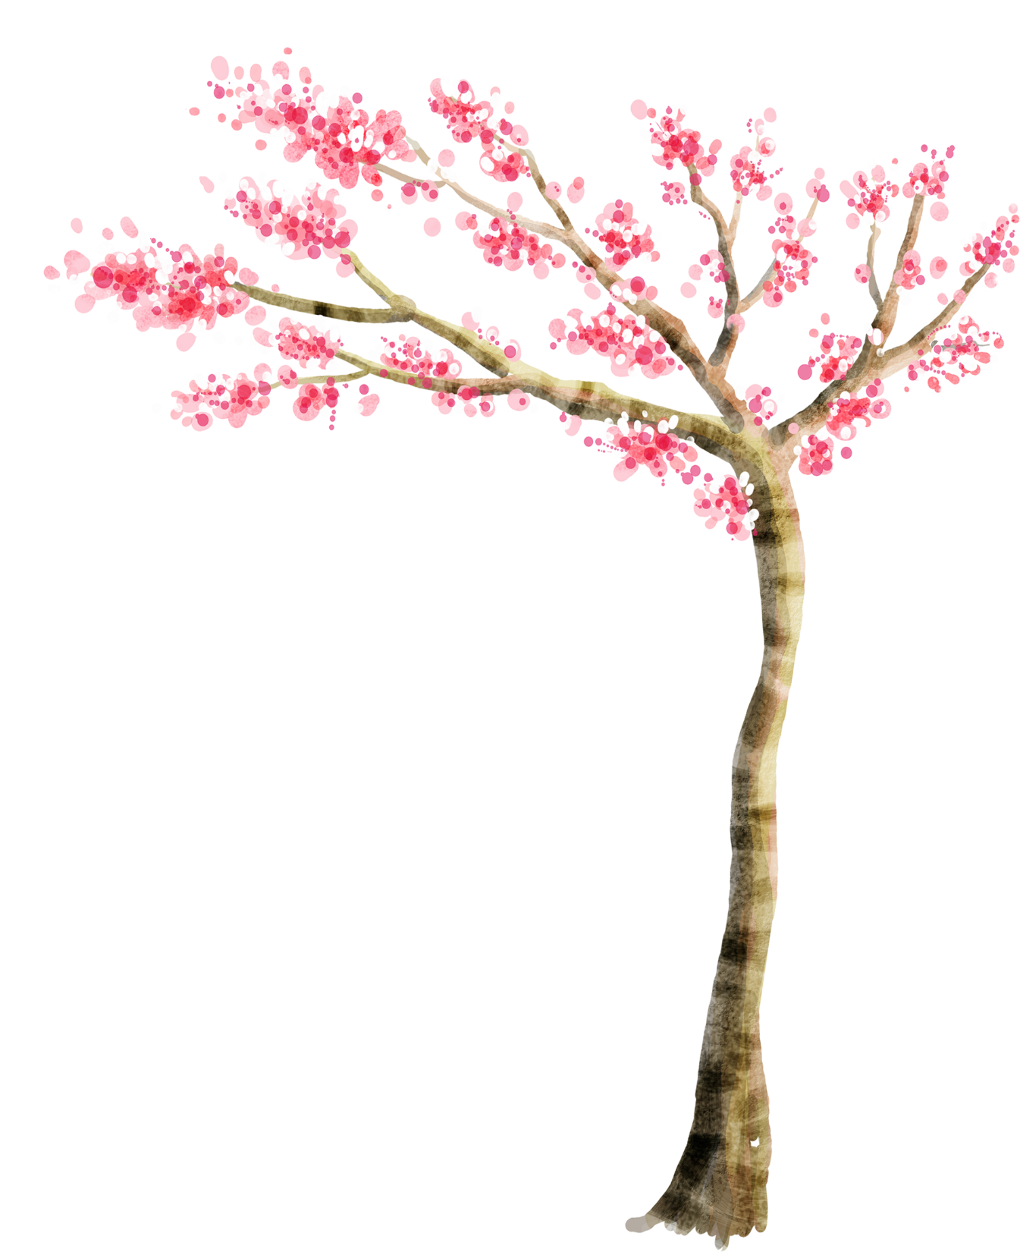

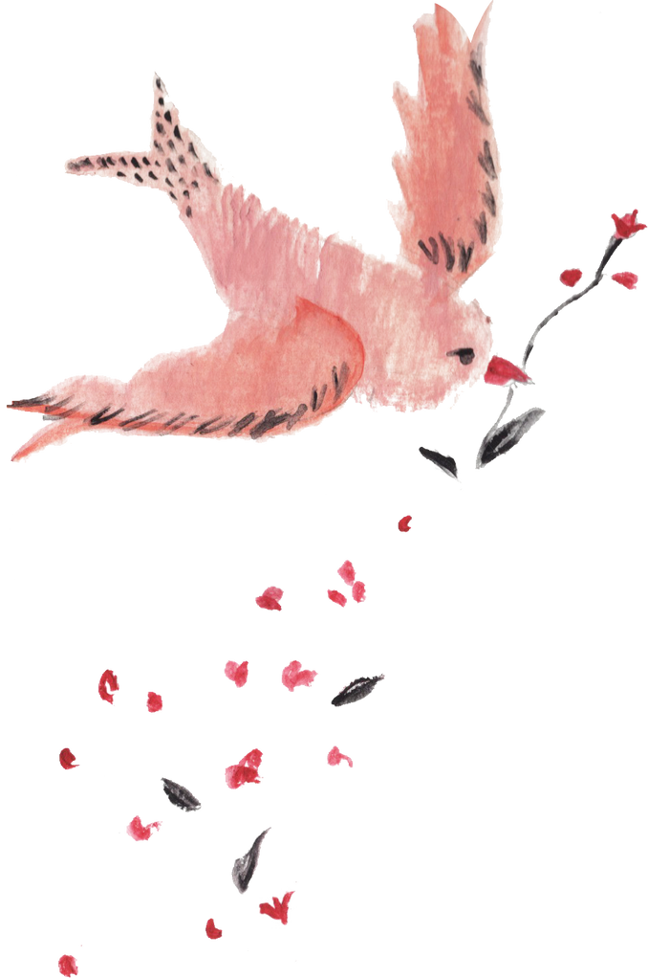





KHỞI ĐỘNG

Slide 3
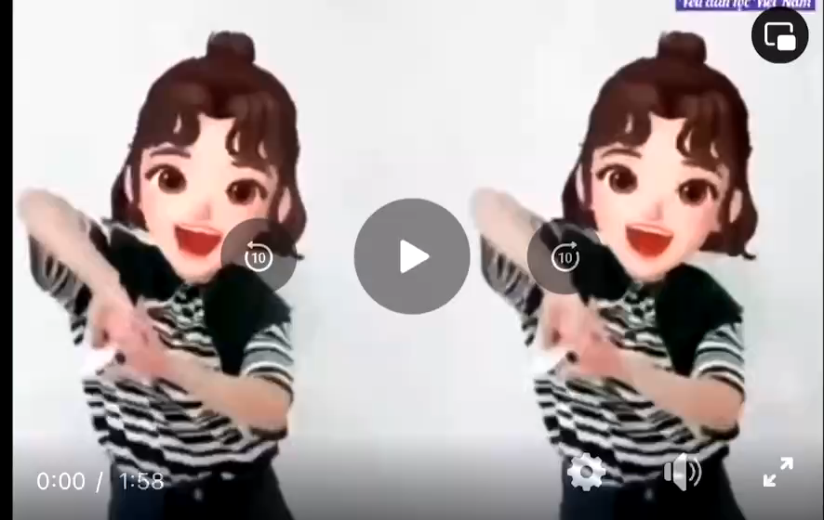

Slide 4
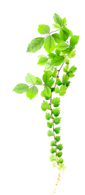





Tiết 18
Ôn tập học kì 1: Ôn đọc nhạc, ôn nhạc cụ,
ôn thường thức âm nhạc, ôn nghe nhạc

Slide 5

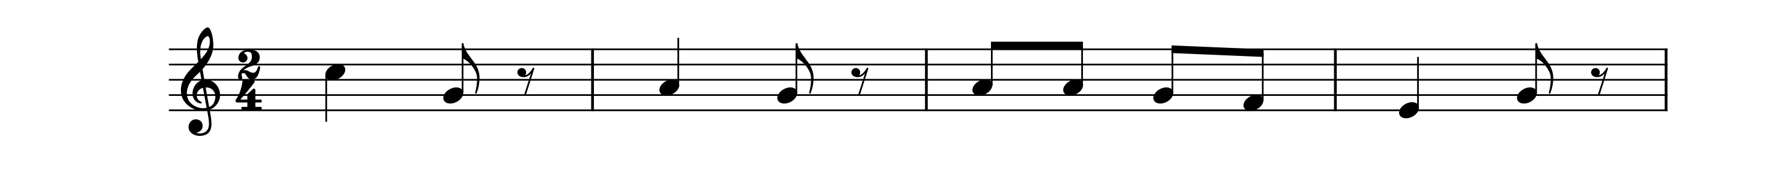

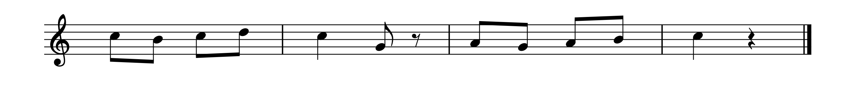

Đọc nhạc kết hợp gõ đệm theo phách
Bài đọc nhạc số 1
Đô son la son la la son pha mi son
Đô si đô rê đô son la son la si đô

Slide 6








Đọc nhạc kết hợp kí hiệu bàn tay:
Bài đọc nhạc số 1
Đô son la son la la son pha mi son
Đô si đô rê đô son la son la si đô

Slide 7

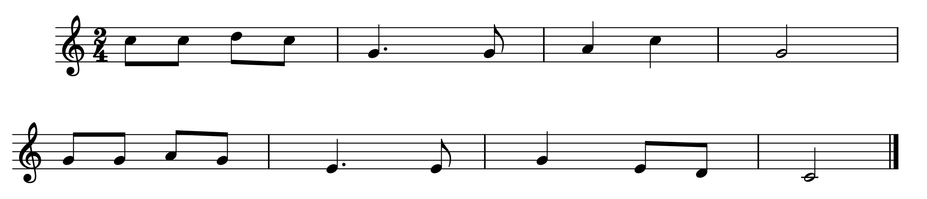
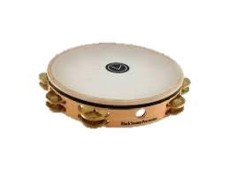
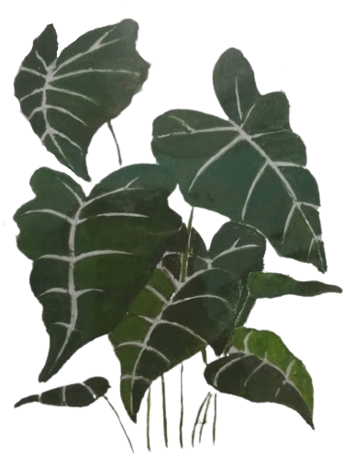
Ghép toàn bài cùng nhạc cụ Tamborin
Bài số 2

Slide 8
Đọc nhạc kết hợp gõ đệm theo phách
Bài số 2

Slide 9
Đọc nhạc kết hợp gõ đệm theo nhịp
Bài số 2

Slide 10
Đọc nhạc kết hợp kí hiệu bàn tay
Bài số 2

Slide 11
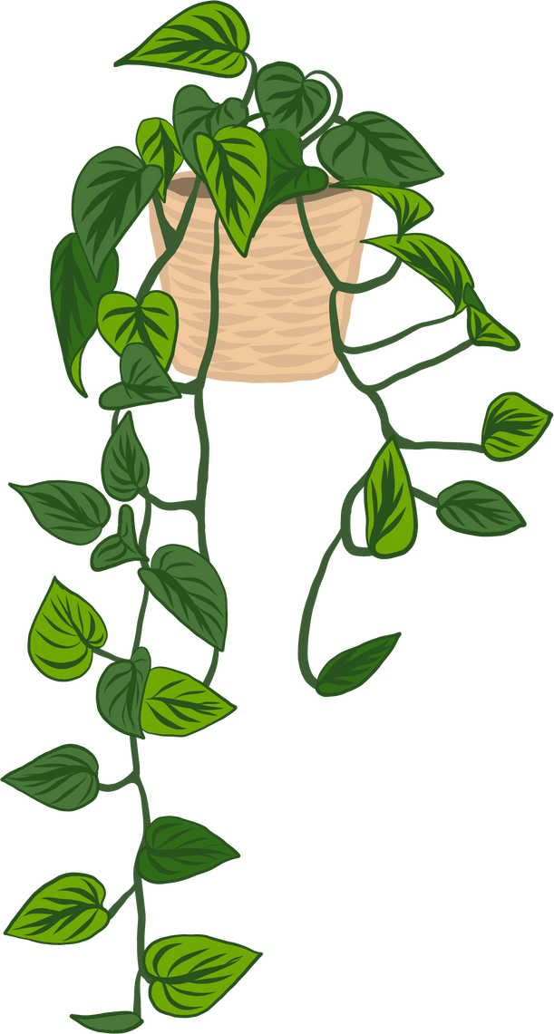
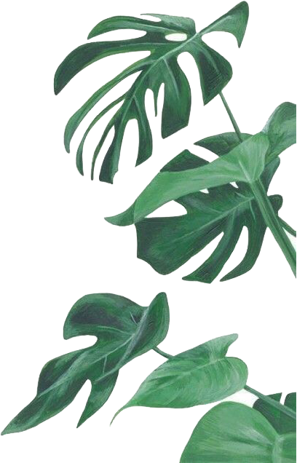
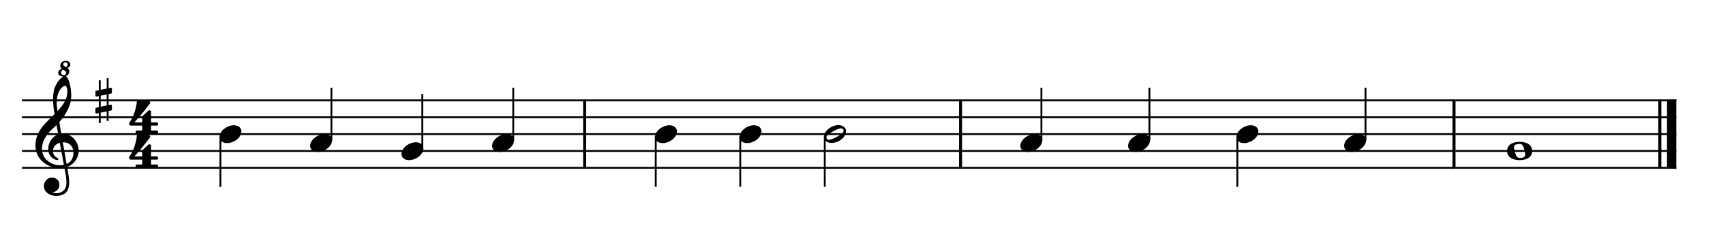
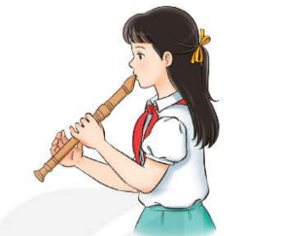
Bài luyện tập
Chú cừu nhỏ của bạn Ma-ry

Slide 12
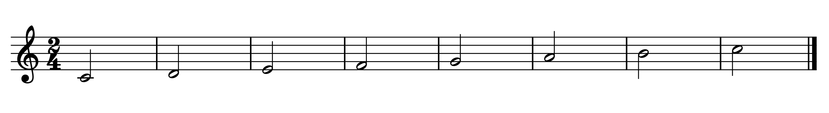
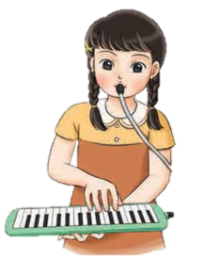
Luyện gam đi lên với kỹ thuật luồn ngón 1
1 2 3 1 2 3 4 5

Slide 13
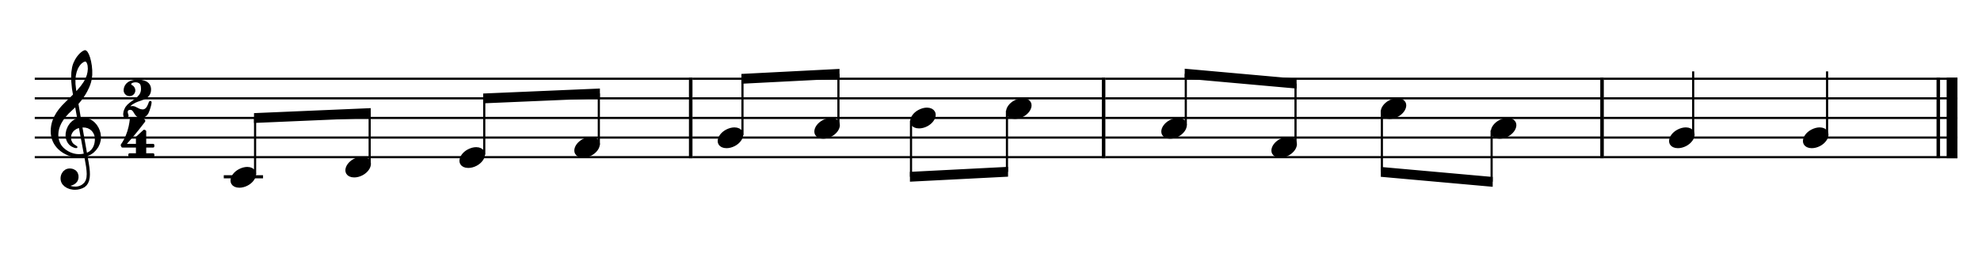
Bài luyện tập
1 2 3 1 2 3 4 5 3 1 5 3 2 2

Slide 14
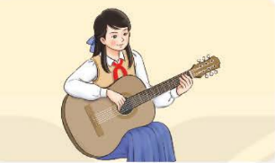
Các hình thức biểu diễn.
Độc tấu là một người biểu diễn một nhạc cụ

Slide 15
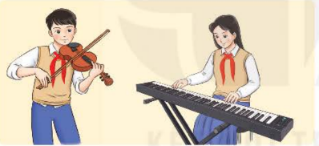
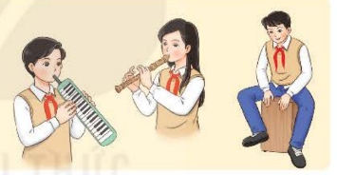
- Hòa tấu là từ hai đến nhiều người cùng biểu diễn
Song tấu: Hai người biểu diễn hai nhạc cụ
Tam tấu: Ba người biểu diễn ba nhạc cụ.

Slide 16
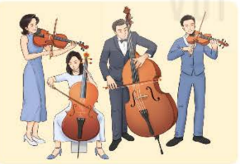
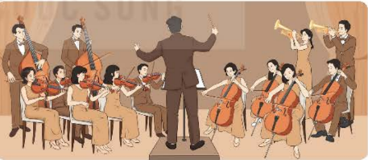
Tứ tấu: Bốn người biểu diễn bốn nhạc cụ.
Hòa Tấu dàn nhạc nhiều người biểu diễn nhiều nhạc cụ.

Slide 17
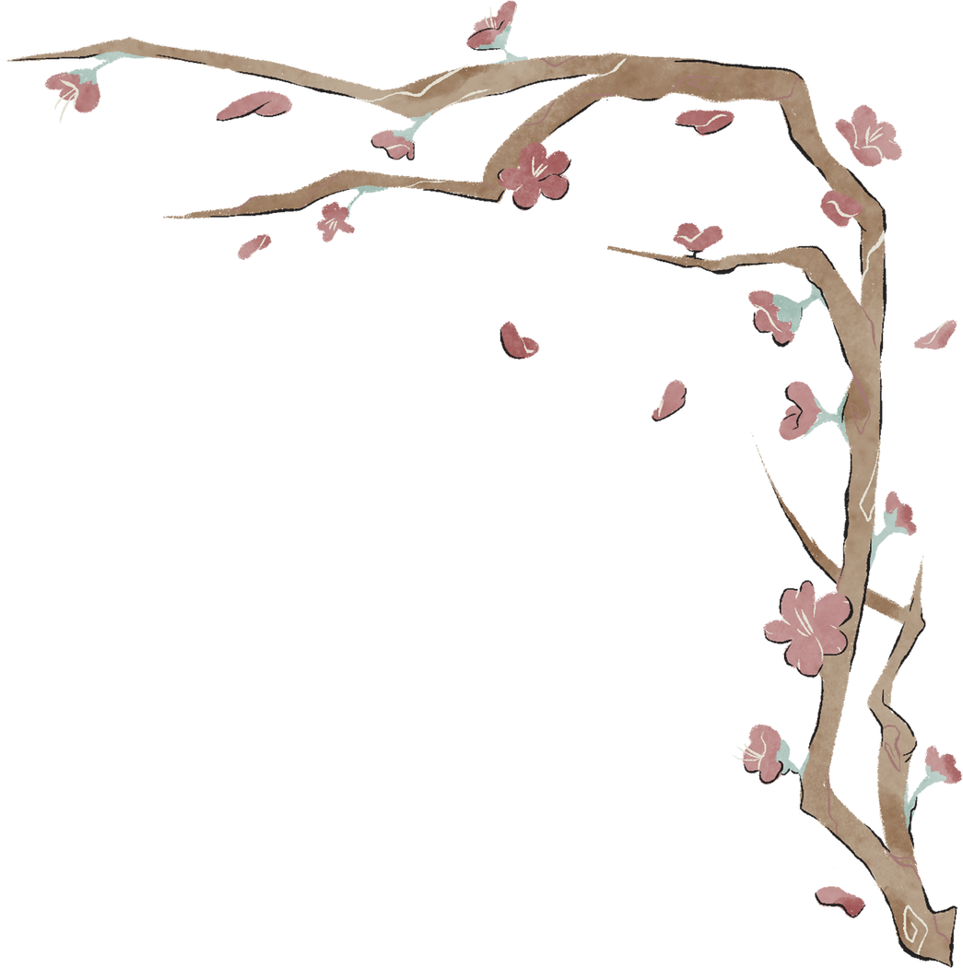

Câu chuyện về bản xô nát Ánh trăng
Biên soạn theo tạp chí âm nhạc
Lút – vích - van Bét-tô-ven (1770 -1827) là nhạc sĩ thiên tài người Đức. Ông là một trong những nhạc sĩ nổi tiếng ở Châu Âu đã có nhiều đóng góp cho nền âm nhạc của thế giới.
Bản xô - nát Ánh trăng là một trong những tác phẩm nổi tiếng của ông được ra đời từ một câu chuyện thật cảm động.

Slide 18
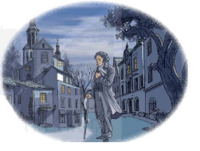
1.Tìm hiểu nội dung câu chuyện
Vào một đêm trăng đẹp giữa mùa thu ở thị trấn nhỏ của nước Đức nhạc sĩ Bét-tô-ven đang thong thả dạo bước trên con đường
dưới hàng cây và những tháp chuông nhọn hoắt chìm trong
không gian tĩnh mịch. Khi đến một ngõ nhỏ với những ngôi
nhà cũ kĩ, Bét-tô-ven chợt nghe văng vẳng tiếng đàn piano chơi bản mơ-nuy-ết của mình lại gần hơn nữa, ông nghe thấy tiếng nói của người con gái:
Cha ơi liệu mình có đủ tiền mua vé đi nghe hòa nhạc tối mai không?
Cha đã sửa năm đôi giày rồi mà chưa đủ tiền. May ra chỉ mua được một vé cho con thôi.

Slide 19
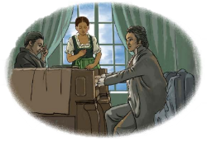
Tiếng thở dài của người con gái vang lên trong ngôi nhà im lặng. Như có điều gì thôi thúc Bét-tô-ven gõ cửa người cha già mở cửa bước ra.
- Thưa ông, tôi đi qua đây, nghe tiếng piano nên xin phép vào thăm.
Mời ông vào. Con gái tôi yêu thích âm nhạc, nhưng cháu chơi
đàn còn kém lắm.
Bét-tô-ven mạnh dạn:
Thưa ông tôi có biết một chút âm nhạc, nếu ông và cô cho
phép tôi xin đàn một khúc.
Rất vui, xin ông cứ tự nhiên.
Lúc này người con gái vội đứng dậy để nhường đàn cho khách
tay cô lần theo thành cây đàn ánh mắt như nhìn vào vô định khi đó Bét-tô-ven nhận ra cô gái bị mù niềm thương cảm trào lên trong lòng Bét-tô-ven chơi đàn với sự xúc động mãnh liệt và tình cảm chân thành day dứt,…

Slide 20
Thưa ông chắc hẳn ông là nhạc sĩ Bét-tô-ven nổi tiếng cô gái cất tiếng?
Cô gái cất tiếng hỏi khi tiếng đàn vừa dứt.
Chưa nhận được câu trả lời, cô gái chậm bước đến cửa sổ đẩy nhẹ cánh cửa. Ánh trăng vàng tràn vào gian phòng nhỏ. Những ngôi sao lấp lánh, hàng cây dương liễu và nóc nhà thờ cổ kính hiện ra trước mắt Bét-tô-ven .
Nhạc sĩ lướt nhẹ hai tay trên hàng phím, một nét giai điệu vừa xuất hiện trong đầu. Ông chơi đàn say sưa, âm thanh như hòa tan trong không gian huyền ảo của ánh trăng và bay lên theo làn gió lan tỏa khắp màn đêm trước sự ngạc nhiên của cô gái mù. Tiếng đàn đã từ lâu, cha con người thợ giày mới như chợt tỉnh,…
Thưa nhạc sĩ Bét-tô-ven, xin cảm ơn ông đã mang ánh sáng đến cho chúng tôi.
Thưa ông, chính tôi mới là người chịu ơn ông và cô. Tôi xin phép được mời ông và cô tối mai đi nghe hòa nhạc tại nhà hát.
Rời khỏi khu nhà đó, Bét-tô-ven rảo bước về nhà vội ghi lại nét nhạc vừa xuất hiện.
Cũng ngay trong đêm ấy, cảm xúc về đêm trăng đẹp và hình ảnh cô gái mù ngồi chơi đàn piano đã là nguồn cảm hứng cho nhà soạn nhạc thiên tài hoàn thành bản xô nát Ánh trăng một tác phẩm tuyệt vời để lại cho hậu thế.

Slide 21
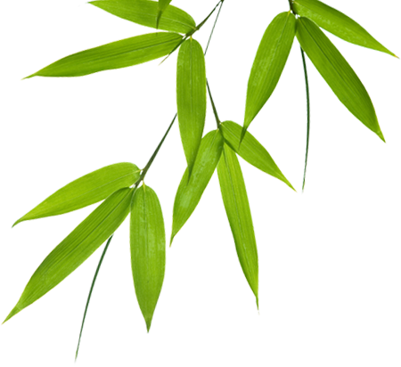
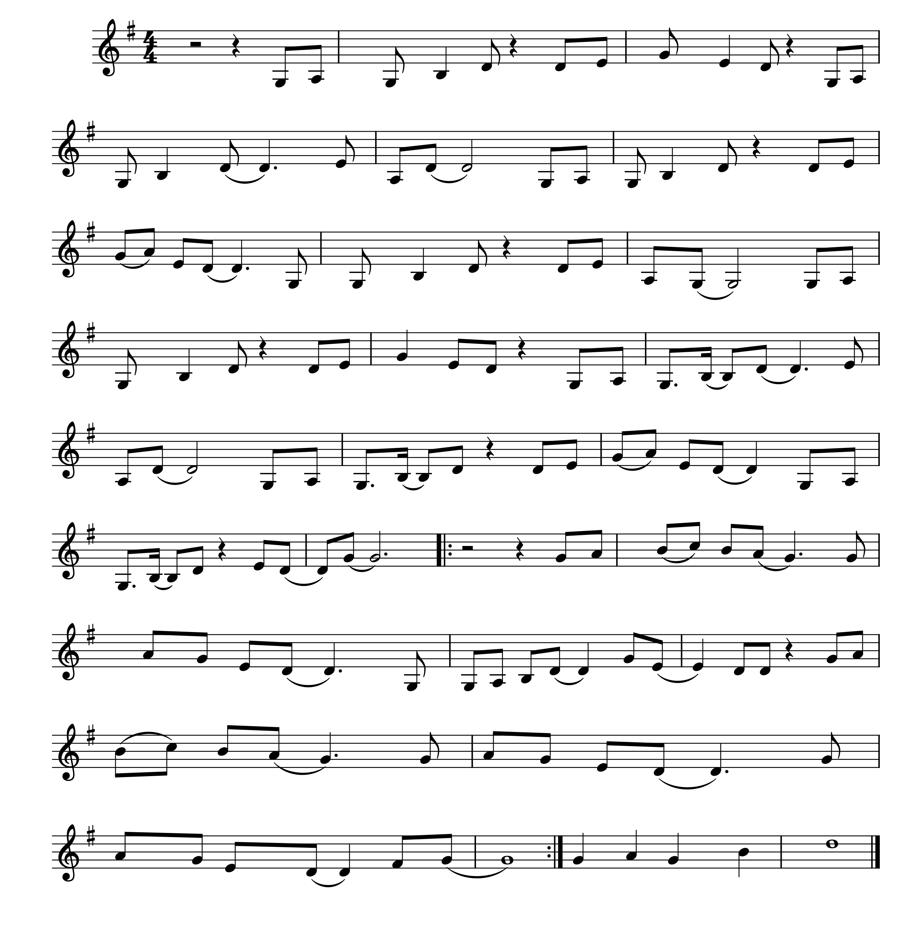
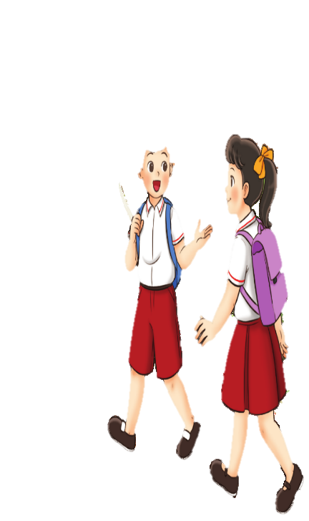
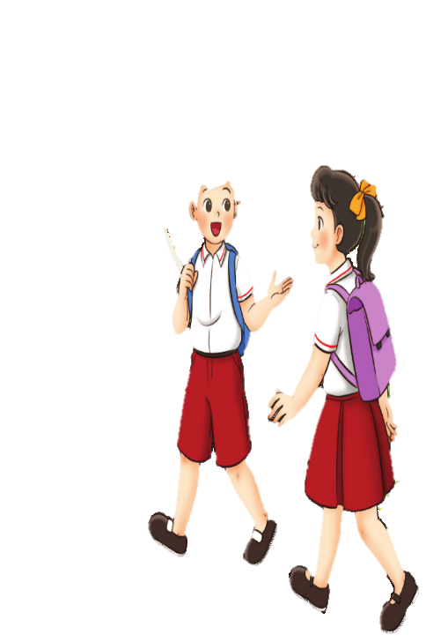
Nhạc: Lưu Hà An
Lời (ý thơ): Nhật Hoa
Đường đến trường vui lắm
Nghe nhạc:
Đường đến trường vui lắm, đồng lúa chín thơm bông. Đường đến
trường vui lắm chiếc cầu tre. Mẹ thức dậy mỗi sớm, gửi đi
Những yêu thương. Đường gần đường xa vui tiếng bạn bè. Đường đến
trường vui lắm có tiếng suối reo vang. Đường đến trường yêu lắm những
hàng cây. Cùng thức dậy mỗi sớm, cùng gọi nhau đi học. Đường đến
trường vui lắm nụ cười xinh. Cầu vồng sáng lung linh, vui
bước chân tới trường. Và bài học đầu tiên biết yêu quê hương. Cầu vồng
sáng lung linh những ước mơ đến trường. Thắp
sáng những nụ cười Việt Nam. Đường đến trường vui lắm!

Slide 22
Tiết 18
Ôn tập học kì 1: Ôn đọc nhạc, ôn nhạc cụ,
ôn thường thức âm nhạc, ôn nghe nhạc

